Slide 1

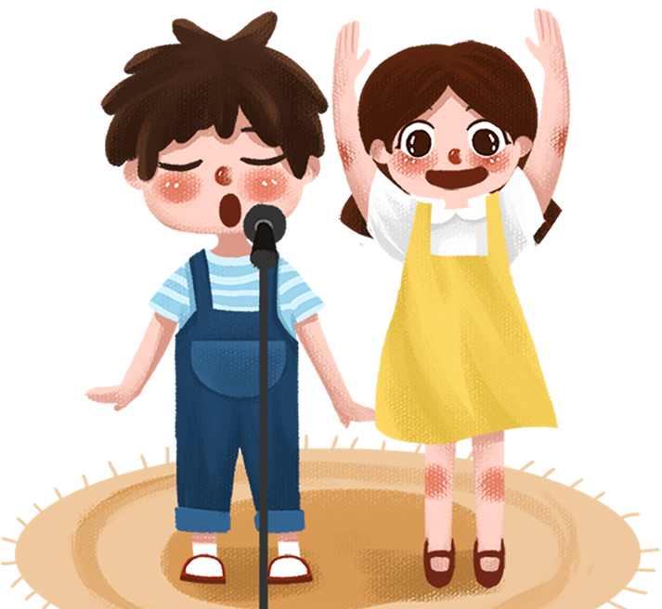

Tiết: 9
BÀI TẬP LÀM VĂN
(Trích Nhóc Ni-cô-la, những chuyện chưa kể, Rơ-nê Gô-xi-nhi, Giăng-giắc Xăng-pê)
Giáo viên: ….

Slide 2
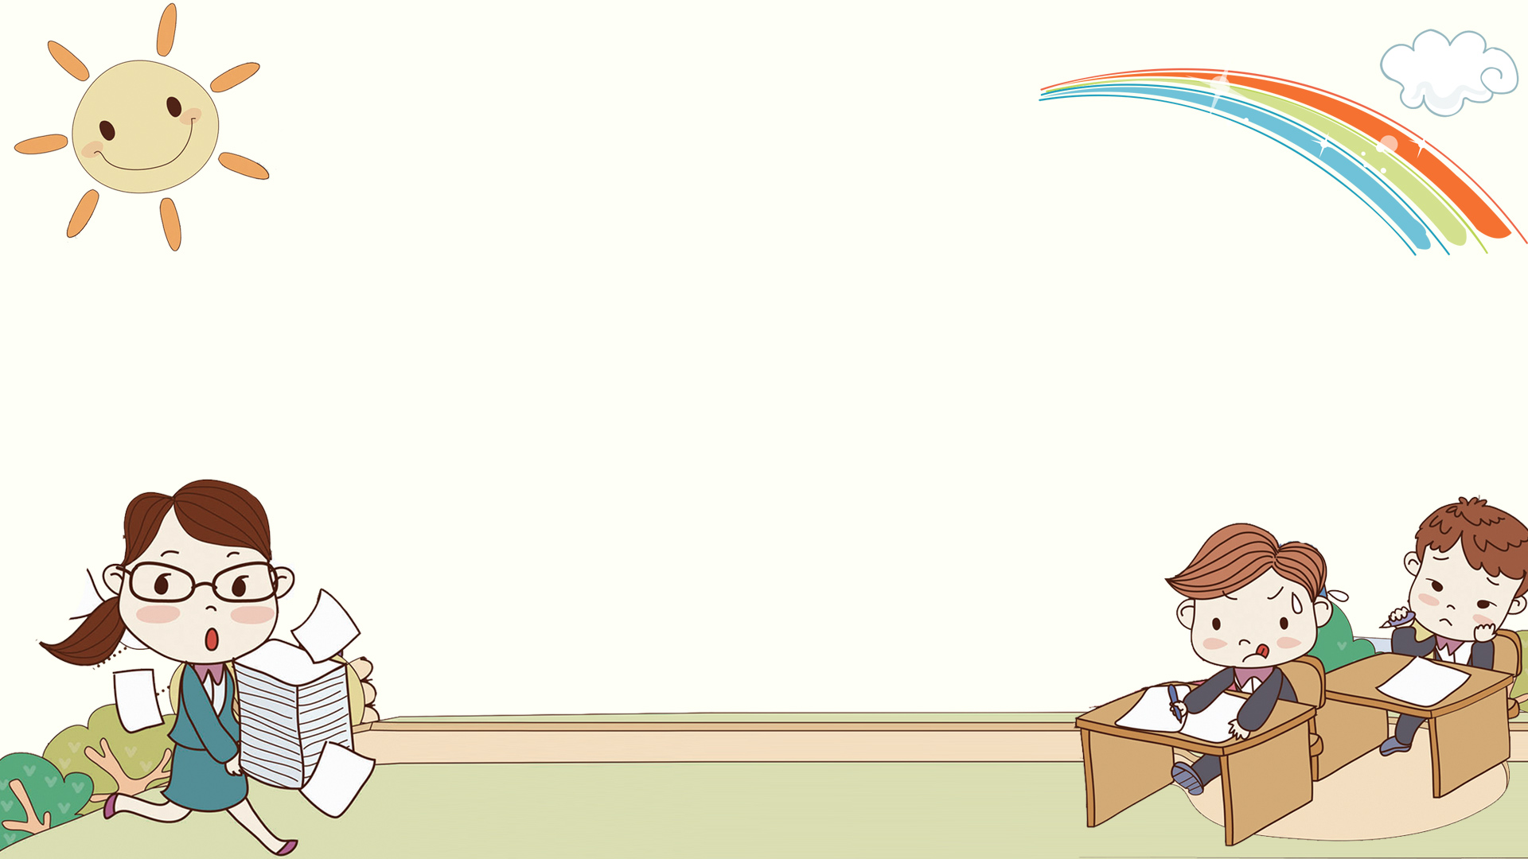
KHỞI ĐỘNG

Slide 3
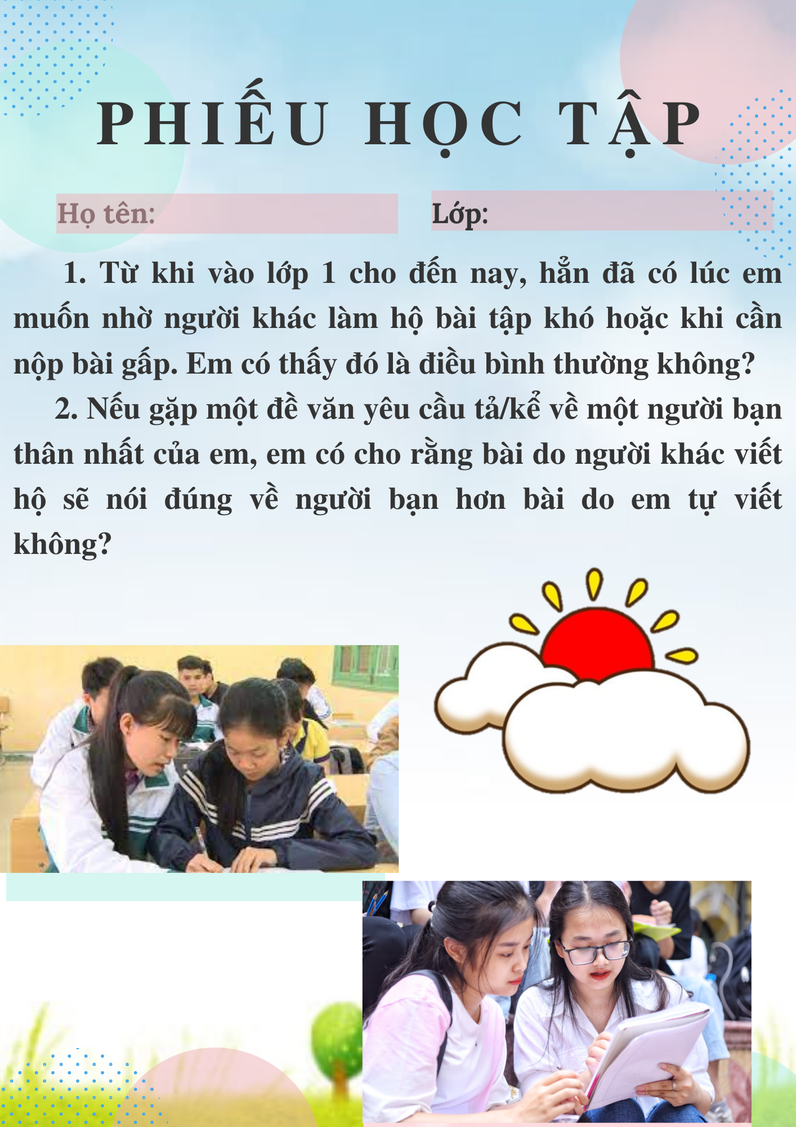

Cùng chia sẻ cảm xúc của bản thân khi gặp tình huống sau:

Slide 4
HÌNH THÀNH KIẾN THỨC

Slide 5
I. Tìm hiểu chung

Slide 6

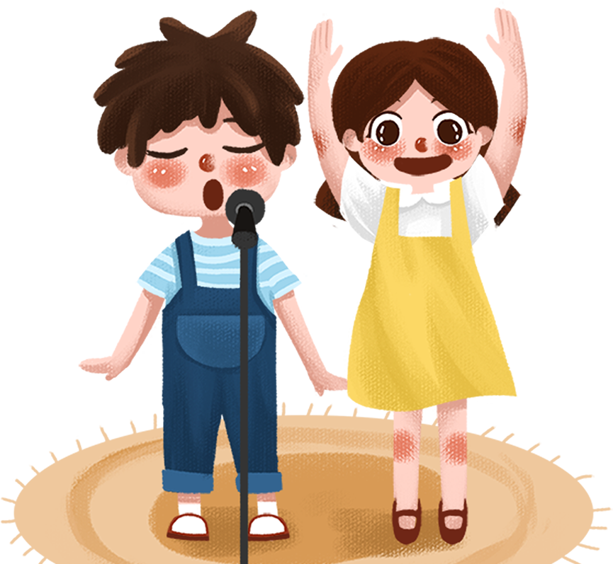
1. Đọc, tìm hiểu chú thích
Giọng đọc phù hợp tuỳ vào trạng thái tâm lí của các nhân vật trong từng tình huống cụ thể.

Slide 7
2. Chú thích
Cột A |  | Cột B
1. Khăn mùi soa |  | a. Chậm chạp, kém cỏi, không theo kịp người khác.
2. Đầu bài |  | b. Khăn nhỏ và mỏng, thường bỏ túi để lấy lau mặt cho tiện.
3. Ban-dắc |  | c. Hướng về, nhìn về.
4. Bố cục |  | d. Hiện nay quen gọi là đề bài.
5. Chầu |  | e. Hô-nô-rê đơ Ban-dắc (Honoré Balzac) (1799 – 1850), nhà văn Pháp.
6. Lẹt đẹt |  | f. sắp xếp các ý, các phần tiếp theo cho hợp lí.

Slide 8
2. Chú thích
Cột A |  | Cột B
1. Khăn mùi soa |  | a. Chậm chạp, kém cỏi, không theo kịp người khác.
2. Đầu bài |  | b. Khăn nhỏ và mỏng, thường bỏ túi để lấy lau mặt cho tiện.
3. Ban-dắc |  | c. Hướng về, nhìn về.
4. Bố cục |  | d. Hiện nay quen gọi là đề bài.
5. Chầu |  | e. Hô-nô-rê đơ Ban-dắc (Honoré Balzac) (1799 – 1850), nhà văn Pháp.
6. Lẹt đẹt |  | f. sắp xếp các ý, các phần tiếp theo cho hợp lí.

Slide 9
1. Đọc, tìm hiểu chú thích
Giọng đọc phù hợp tuỳ vào trạng thái tâm lí của các nhân vật trong từng tình huống cụ thể.

Slide 10

3. Ngôi kể và PHBĐ
Câu chuyện được kể bằng lời của nhân vật nào? Kể theo ngôi thứ mấy?
Hoạt động
cá nhân
Xác định phương thức biểu đạt?

Slide 11

3. Ngôi kể và PHBĐ
01
02
Ngôi kể: ngôi thứ nhất, người kể chuyện xưng “tôi”
PTBĐ: tự sự

Slide 12

Tác dụng
Tác dụng: ngôi kể thứ nhất giúp nhân vật thể hiện được những tâm trạng, suy nghĩ của mình một cách cụ thể và rõ nét nhất.

Slide 13
4. Bố cục
Em hãy chia bố cục cho văn bản?

Slide 14
3. Bố cục
02
01
03
P2: Tiếp theo -> ông Blê-đuc tức giận: Mọi người cùng tranh luận vào bài tập của cậu bé.
P1: Từ đầu -> rất là tuyệt: Ni-cô-la nhờ bố làm giúp bài tập.
P3: Còn lại: Ni-cô-la quyết định tự làm bài văn.

Slide 15
II. Khám phá văn bản

Slide 16
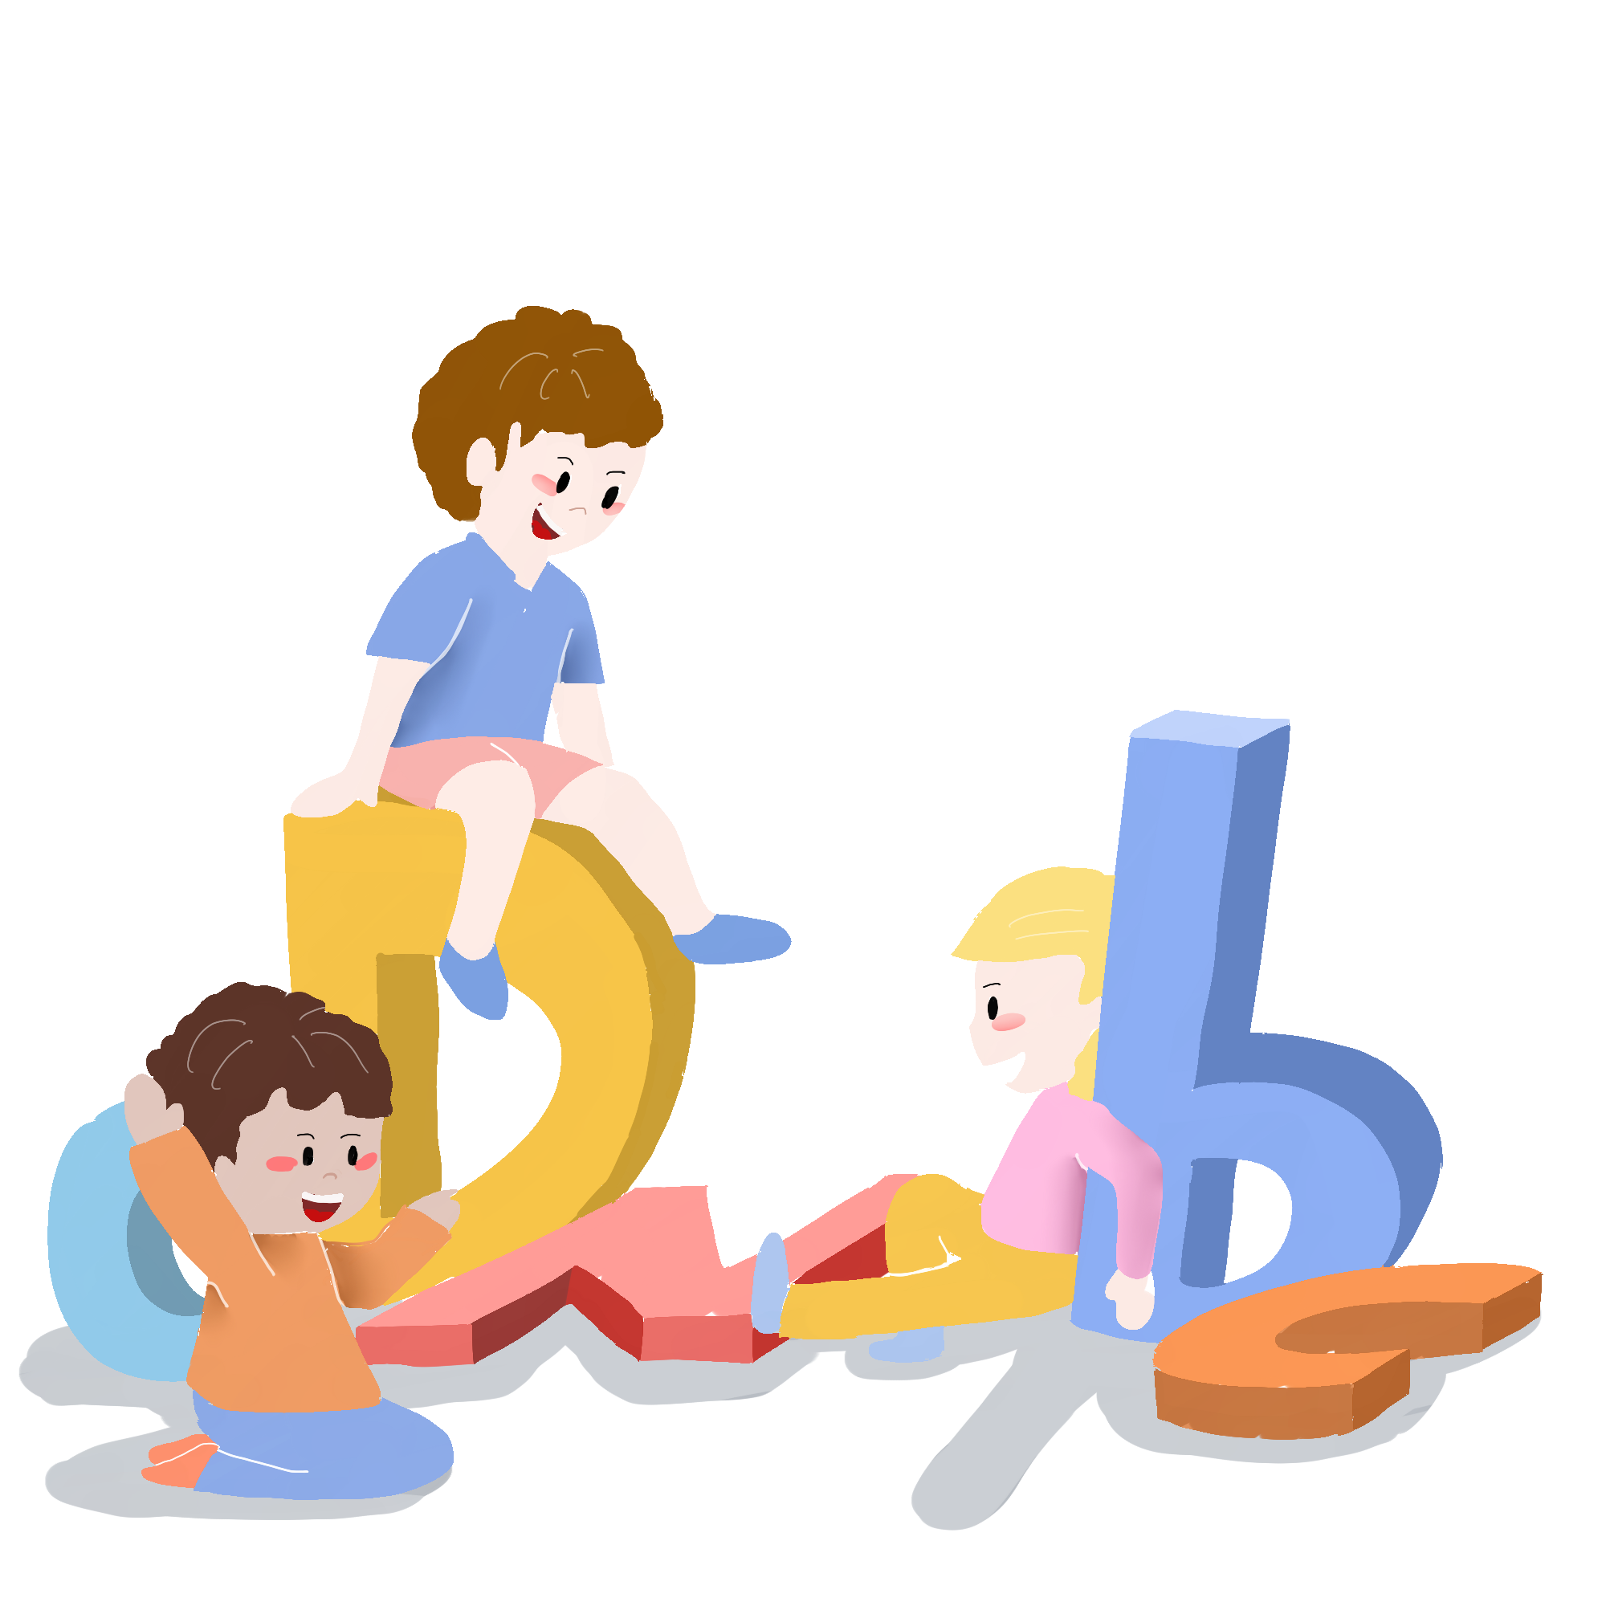
1. Hành động của Ni-cô-la
Các nhóm thảo luận, lần lượt các thành viên trình bày ý kiến.

Slide 17
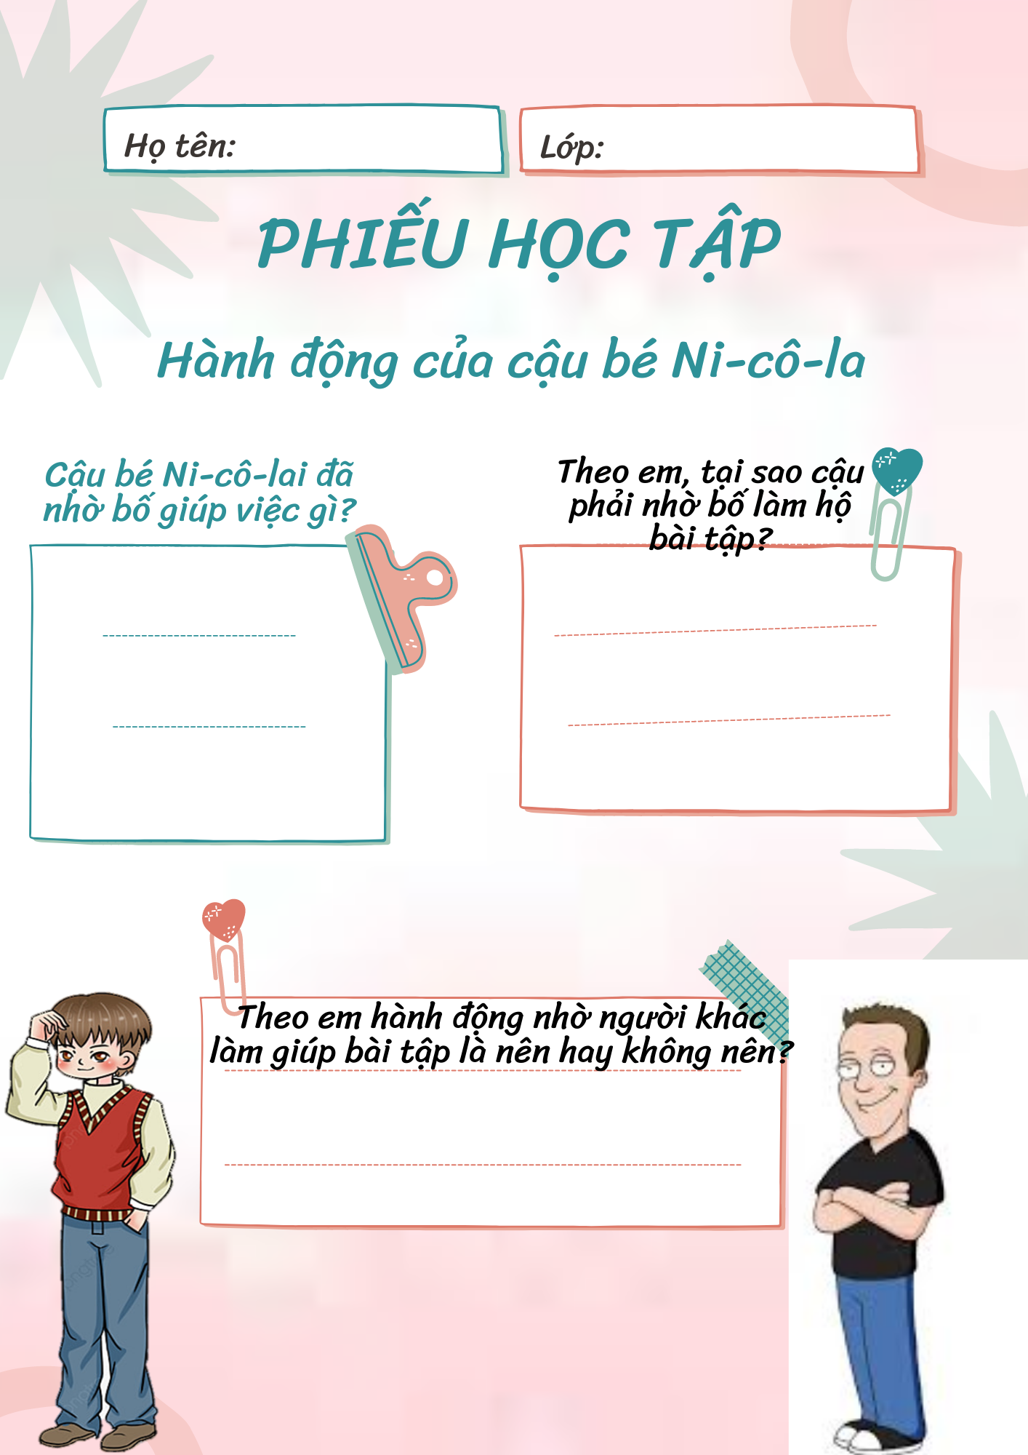

Slide 18
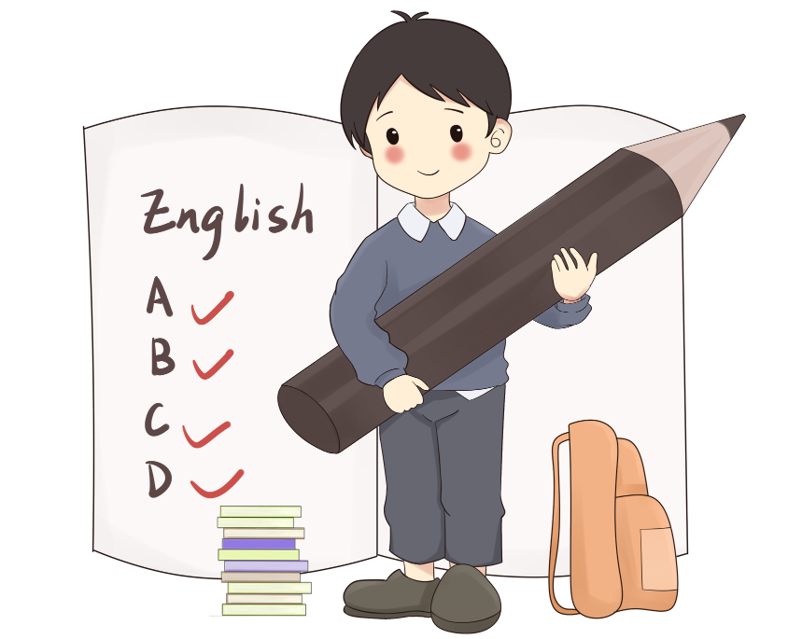
1. Hành động của Ni-cô-la
Ni-cô-la nhờ bố làm giúp bài tập.

Slide 19
Nguyên nhân
Đề văn hơi khó so với khả năng của Ni-cô-la.
Ni-cô-la học yếu môn Văn, không tự tin về môn văn.
Trong học tập, Ni-cô-la thường có thói quen cậy dựa, không tự lực.

Slide 20
Nhận xét
=> Dù là lí do gì thì việc nhờ bố làm bài cũng là điều không thể chấp nhận

Slide 21
2. Phản ứng của người bố
HS đọc lại văn bản và hoàn thành phiếu học tập sau.

Slide 22
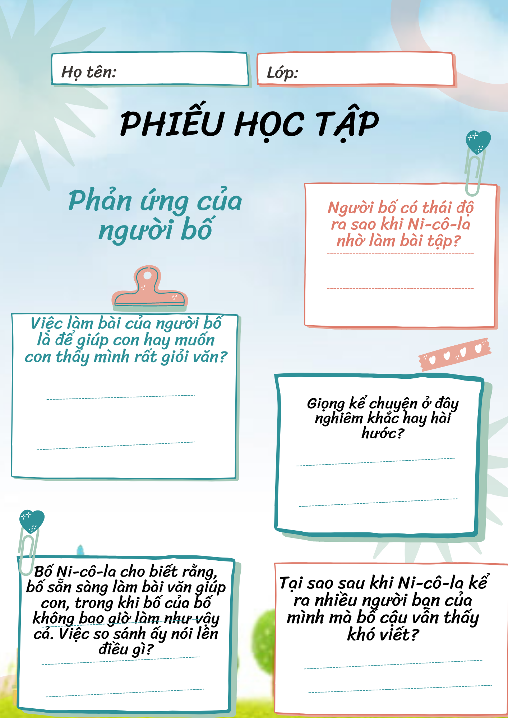


Slide 23
2. Phản ứng của người bố
Thái độ
Bố muốn thể hiện bản thân mình, muốn con thấy bố là người rất giỏi môn văn
Sốt sắng, hào hứng, vui vẻ khi con trai nhờ

Slide 24
2. Phản ứng của người bố
Giọng kể: Hài hước, hóm hỉnh

Slide 25
2. Phản ứng của người bố
Hành động
Khi Ni-cô-la trả lời có hàng đống bạn thân thì bố ngạc nhiên.
Hỏi về người bạn thân nhất của con

Slide 26
2. Phản ứng của người bố
Bố bố yêu cầu
Ni-cô-la liệt kê ra một loạt, bố “tròn mắt ra mà nhìn”.
Chọn một người thân nhất và ghi ra những đức tính mà Ni-cô-la thích ở người bạn đó

Slide 27
2. Phản ứng của người bố
=> Làm bài thay cho con không hề dễ như người bố nghĩ.
Trả lời Ni-cô-la “thế thì sẽ khó hơn tưởng tượng của bố”

Slide 28
Hành động
Ác-nhăng là người bạn thân nhất của cậu bé.

Slide 29


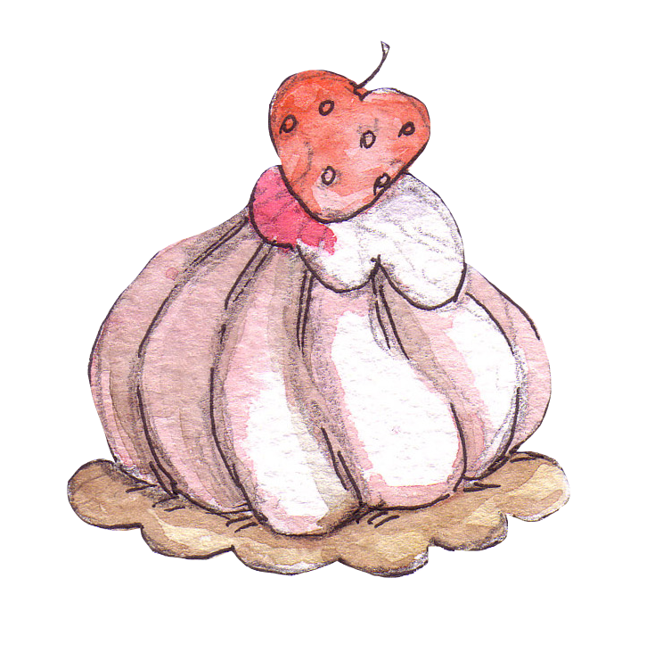

3. Cuộc tranh luận về bài tập của cậu bé
Câu 1
Câu 2
Cuộc tranh luận xảy ra giữa ai với ai?
Theo em, trước khi xảy ra cuộc tranh luận này, mỗi quan hệ giữa hai người họ như thế nào?
Câu 3
Sau khi tranh luận, mối quan hệ của họ ra sao?

Slide 30
3. Cuộc tranh luận về bài tập của cậu bé
Bố của Ni-cô-la và ông hàng xóm Blê-đúc
Vốn hay gây sự với bố Ni-cô-la xảy ra tranh luận vì bài tập của Ni-cô-la
Ai cũng muốn làm bài cho cậu bé.
Sau màn công kích lẫn nhau, bố Ni-cô-la đã vẩy mực vào ca-vát của ông Blê- đúc; ông Blê-đúc rất tức giận

Slide 31
4. Quyết định của Ni-cô-lai
Ni-cô-la đã có quyết định như thế nào ? Kết quả ra sao ?

Slide 32
4. Quyết định của Ni-cô-lai
Cậu bé quyết định tự làm bài văn -> bài văn đạt điểm cao, cô giáo khen ngợi.

Slide 33
4. Quyết định của Ni-cô-lai
Ni-cô-lai đã nhận ra cần phải tự lực, cố gắng hoàn thành công việc.

Slide 34
4. Quyết định của Ni-cô-lai
Quyết dịnh của Ni-cô-la là hoàn toàn đúng đắn.
Chỉ có như thế thì mới bộc lộ được năng lực thực sự của mình.

Slide 35
KĨ NĂNG SỐNG
Làm bài kiểm tra là hoạt động cá nhân, các em cần nỗ lực hết sức để làm bài cả mình.
Cần trung thực trong học tập.

Slide 36
4. Quyết định của Ni-cô-lai
Cậu bé quyết định tự làm bài văn -> bài văn đạt điểm cao, cô giáo khen ngợi.

Slide 37
5. Bài học
Việc bố và người hàng xóm giúp Ni-cô-lai viết bài là điều không nên, nhưng khi có ý định đó, họ đều hỏi Ni-cô-lai “Ai là người bạn thân nhất của cậu bé”? Điều đó có ý nghĩa gì?

Slide 38
5. Bài học
Việc biết được ai là bạn thân sẽ giúp Ni-cô-lai dễ dàng viết bài bằng chính sự tưởng tượng của mình.

Slide 39
5. Bài học
Từ câu chuyện của Ni-cô-lai, em rút ra được bài học gì cho bản thân?

Slide 40
5. Bài học
Khi viết bài văn
Trong học tập
Phải biết rõ đối tượng mà mình muốn viết để bài viết chân thực, có tính thuyết phục
Làm văn hay làm bài kiểm tra là hoạt động cá nhân, mỗi người cần nỗ lực hết sức để làm bài cả mình, không nên nhờ cậy, ỉ lại vào người khác
Trong cuộc sống
Đừng đề vì bản thân mình mà làm ảnh hưởng tới người khác

Slide 41
III. Tổng kết

Slide 42
Tóm tắt nội dung, ý nghĩa, nghệ thuật văn bản.

Slide 43
1. Nội dung – Ý nghĩa
Ý nghĩa: nên tự lực, cố gắng hoàn thành công việc của mình.
Nội dung: kể về việc cậu bé Ni-cô-la nhờ bố làm hộ bài tập văn.

Slide 44
2. Nghệ thuật
Nghệ thuật kể chuyện hấp dẫn, sinh động.

Slide 45
LUYỆN TẬP

Slide 46
VẬN DỤNG

Slide 47
TRÒ CHƠI Ô CHỮ
T
Ì
N
H
B
Ạ
N
1
1
?
?
?
?
?
?
?
V
Ẩ
Y
M
Ự
C
2
2
?
?
?
?
?
?
L
Ẹ
T
Đ
Ẹ
T
3
3
?
?
?
?
?
?
T
H
Í
C
H
G
Â
Y
S
Ự
4
4
?
?
?
?
?
?
?
?
?
?
B
A
N
D
Ắ
C
5
5
?
?
?
?
?
?
N
I
C
Ô
L
A
6
6
?
?
?
?
?
?
7
C
Á
T
Í
N
H
7
?
?
?
?
?
?
B
Ố
C
Ụ
C
8
8
?
?
?
?
?
L
Ậ
P
D
À
N
Ý
9
9
?
?
?
?
?
?
?
Á
C
N
H
Ă
N
G
10
10
?
?
?
?
?
?
?
Ự
C
C
Á
N
H
S
I
N
H
T
Ự
L
?
?
?
?
?
?
?
?
?
?
?
?
?
Bài học

Slide 48





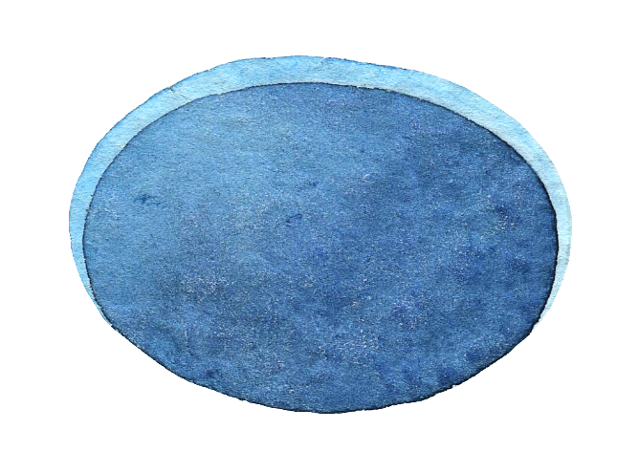
Câu 1: Chủ đề bài tập làm văn mà cô giáo giao là gì? (7 kí tự)
Quay về

Slide 49
Câu 2: Khi tức giận với ông hàng xóm, người cha đã có hành động gì? (6 kí tự)
Quay về

Slide 50
Câu 3: Ông hàng xóm Blê-đúc đã dùng từ nào để nói về nhân vật cậu bé khiến cha cậu nổi nóng? (6 kí tự)
Quay về

Slide 51
Câu 4: Tính cách nhân vật ông hàng xóm được tác giả khắc họa bằng cụm từ nào? (10 kí tự)
Quay về

Slide 52
Câu 5: Nhân vật người bố được các thầy so sánh với ai? (6 kí tự)
Quay về

Slide 53
Câu 6: Tên nhân vật chính của truyện? (6 kí tự)
Quay về

Slide 54
Câu 7: Đây là từ mà cô giáo đã nhận xét về bài làm của Ni-cô-lai? (6 kí tự)
Quay về

Slide 55
Câu 8: Sắp xếp các ý, các phần trước sau cho hợp lý được gọi là gì? (5 kí tự)
Quay về

Slide 56
Câu 9: Người bố yêu cầu Ni-cô-lai chọn ra một người bạn thân nhất và ghi ra những đức tính mà cậu thích ở người bạn đó mục đích để làm gì? (7 kí tự)
Quay về

Slide 57
Câu 10: Tên người bạn thân nhất của Ni-cô-lai (7 kí tự)
Quay về

Slide 58
Vận dụng
Theo em, nếu gặp phải đề văn như của Ni-cô-la, theo em, việc đầu tiên phải làm gì?

Slide 59
Vận dụng
Đầu tiên, cần chọn người bạn mà mình cảm thấy thân thiết, gần gũi, thấu hiểu nhất.

Slide 60


HƯỚNG DẪN TỰ HỌC
Bài cũ
Bài cũ
Tìm đọc và sưu tầm ca dao, tục ngữ, danh ngôn thẻ hiện chủ đề bài học.
Bài mới
Hoàn thành bài tập.
Soạn bài: Chuẩn bị nội dung cho tiết viết.

Slide 61
CHÚC CÁC EM HỌC TỐT!

